Slide 1
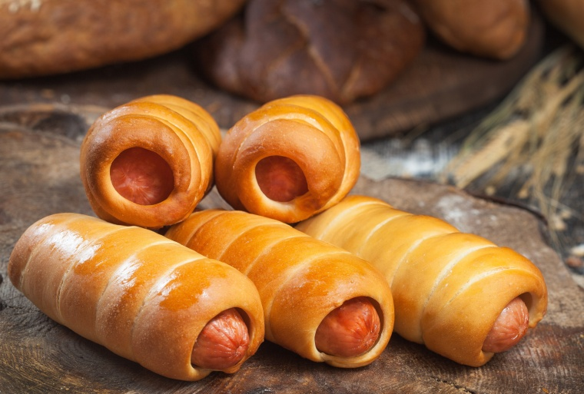
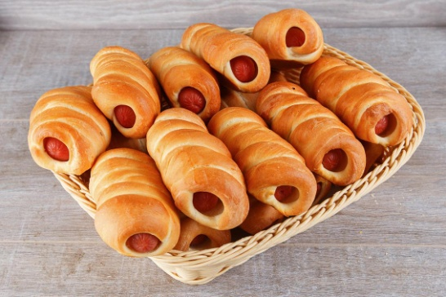
Готовим с мамой, готовим сами «Сосиски в тесте»
06.11.2020
Создано учеником 4 А класса Ильиным Арсением

Slide 2
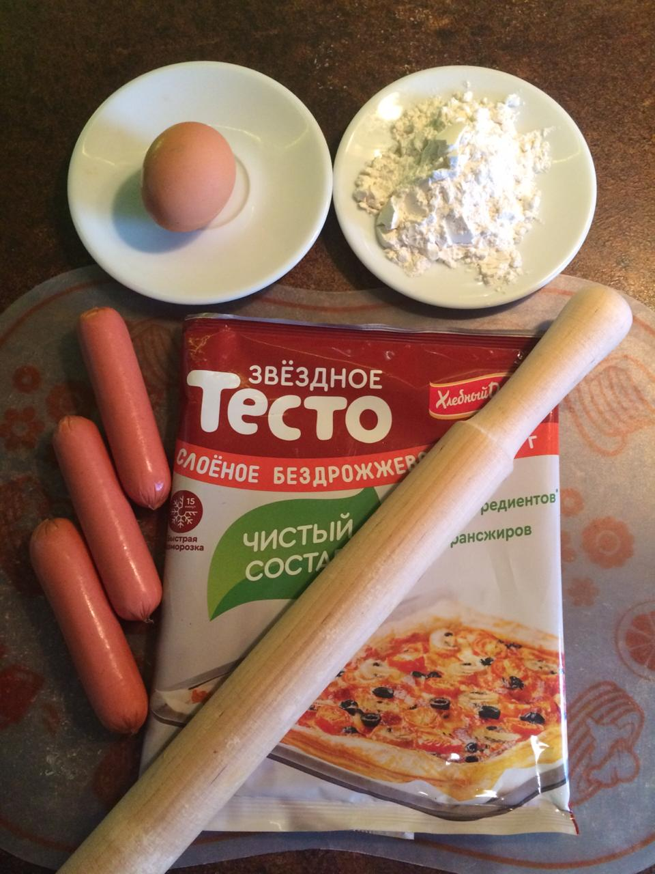
Что нам нужно?
Нам понадобится: яйцо, тесто, сосиски, мука и скалка.
Вот что нужно
для хороших
сосисок в тесте.

Slide 3
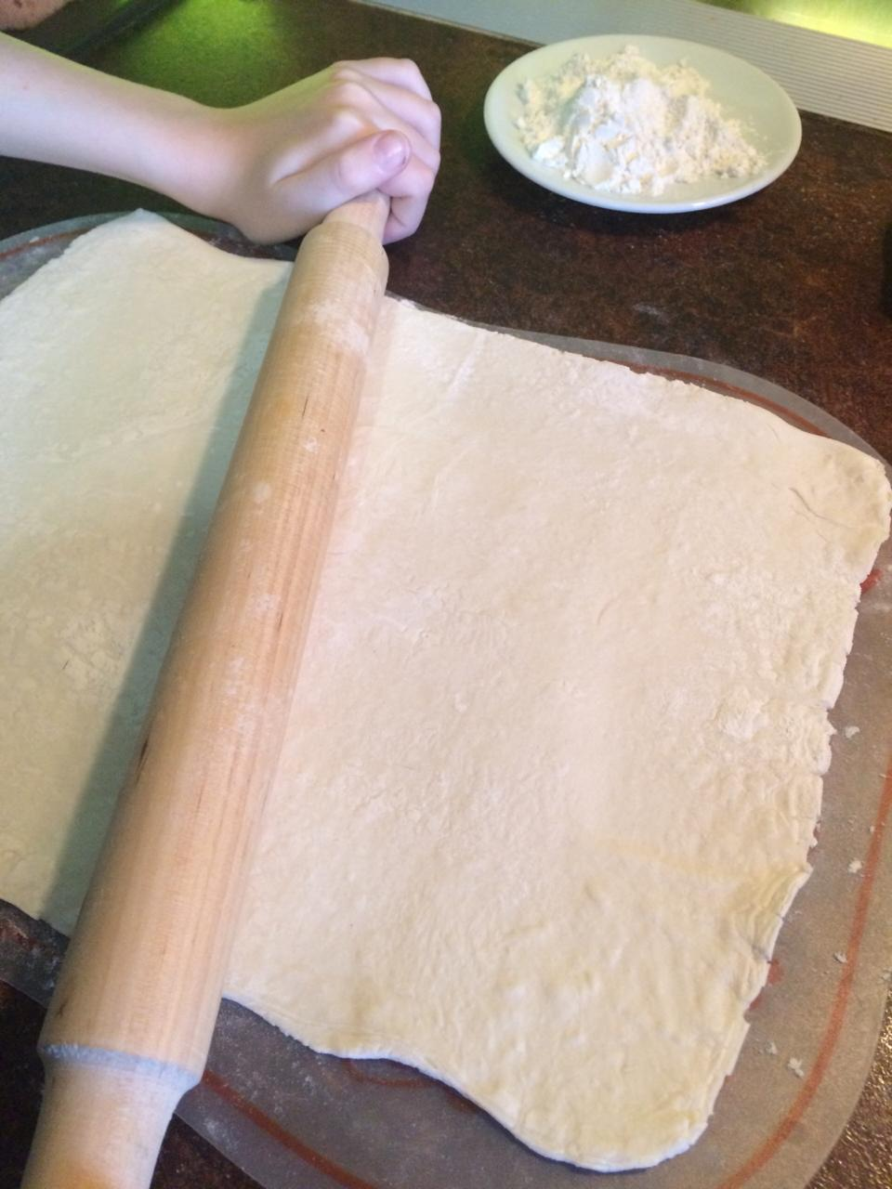
Раскатываем тесто
Нам понадобится мука,
необходимо припорошить тесто мукой.
Скалкой раскатать тесто.
Важно!!!
Тесто раскатываем
в одном направление.

Slide 4
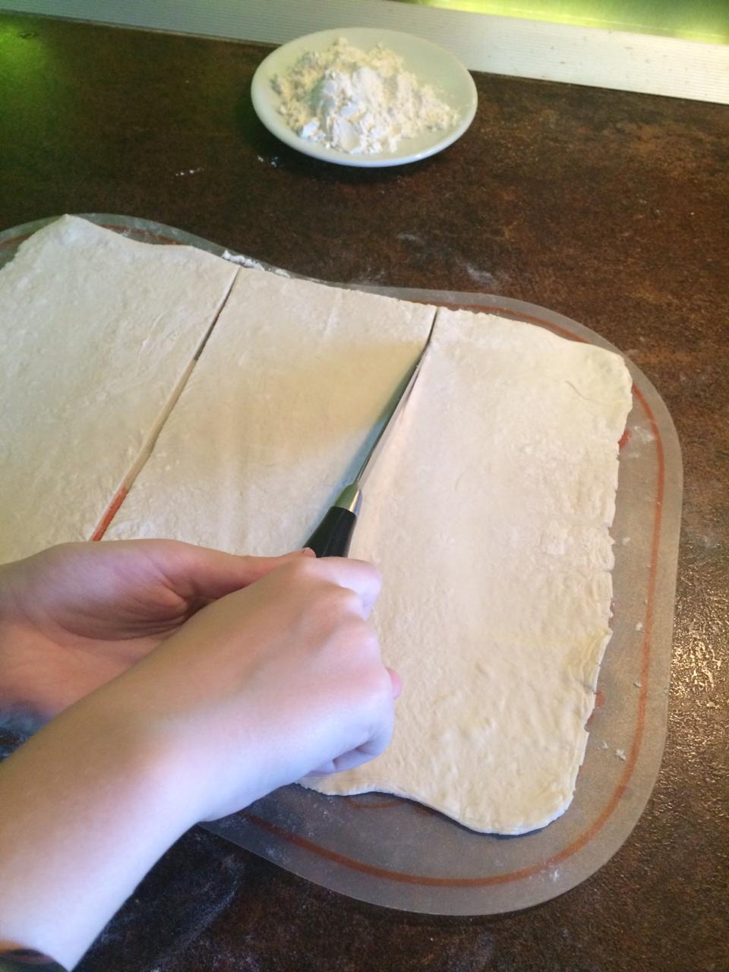
Разрезаем тесто
Разрезаем тесто
по количеству сосисок.
И подготавливаем полоски.

Slide 5
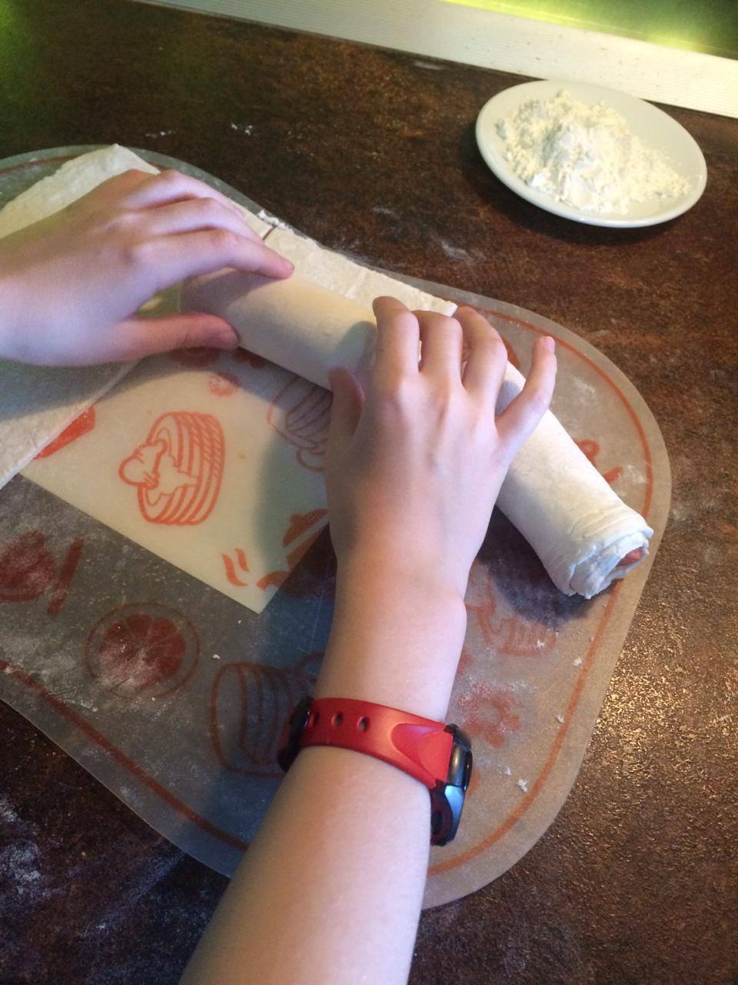
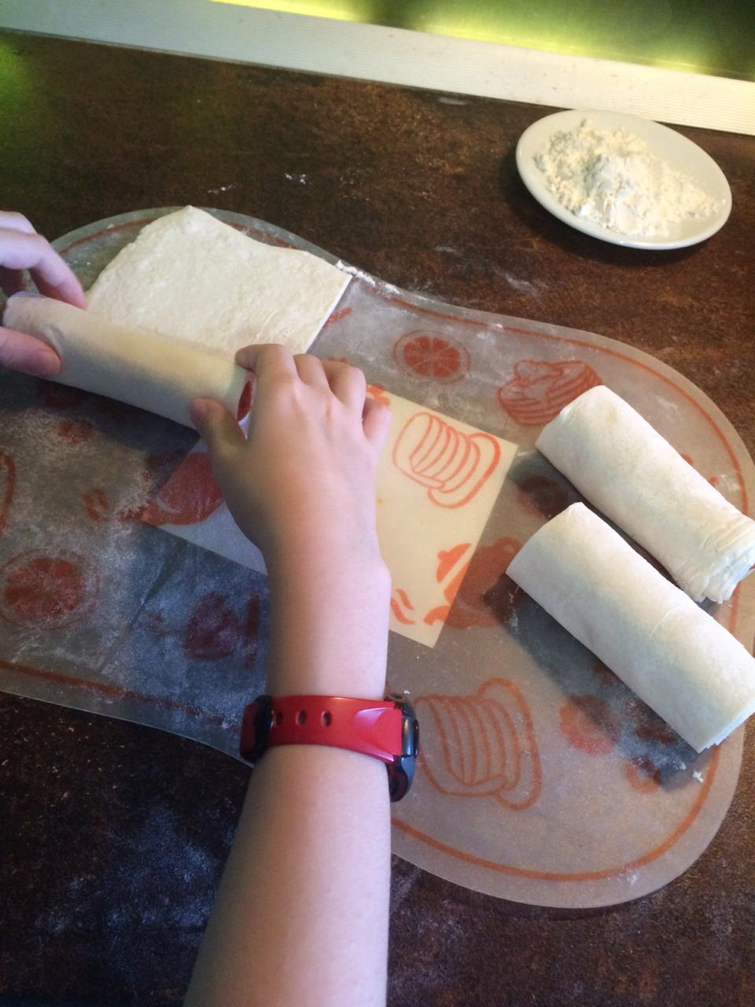
Закатываем сосиски
Закатываем сосиски
в тесто
очень аккуратно
и ровно.

Slide 6
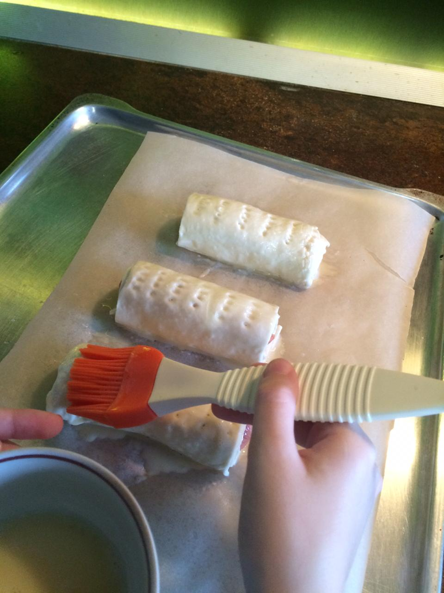
Готовим выпекать сосиски
Взбиваем яйцо
и обмазываем им тесто.
Делаем проколы вилкой и оставляем
«отдыхать» на 10-15 мин.

Slide 7
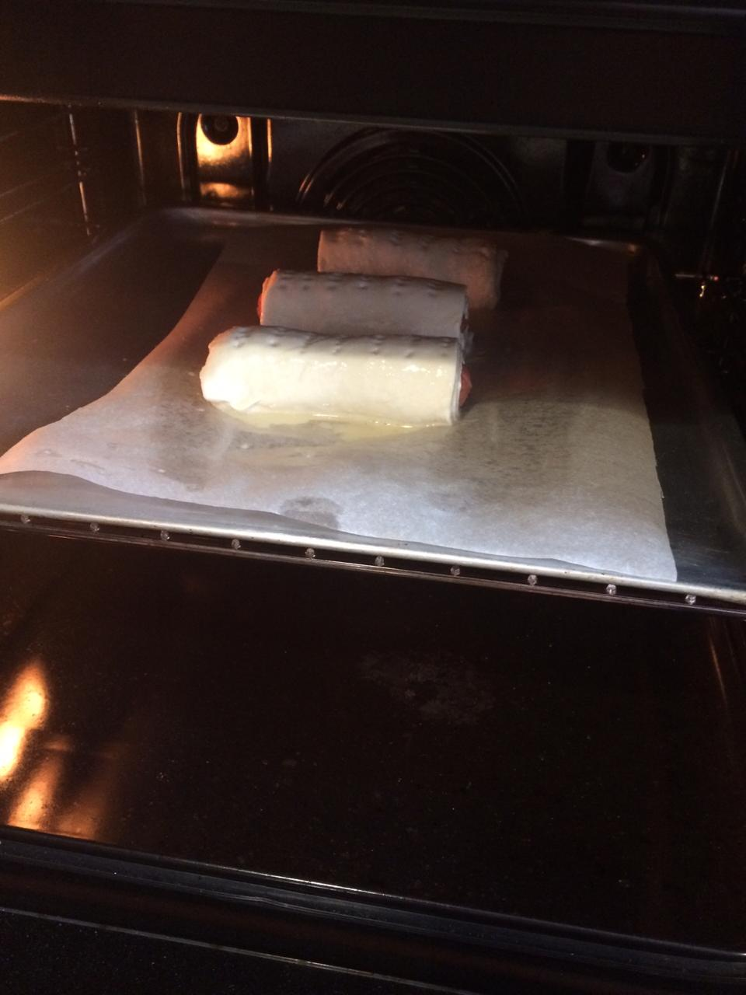
Сосиски в печке
В предварительно
разогретую духовку отправляем сосиски
на 15 мин. при 200 градусах.

Slide 8
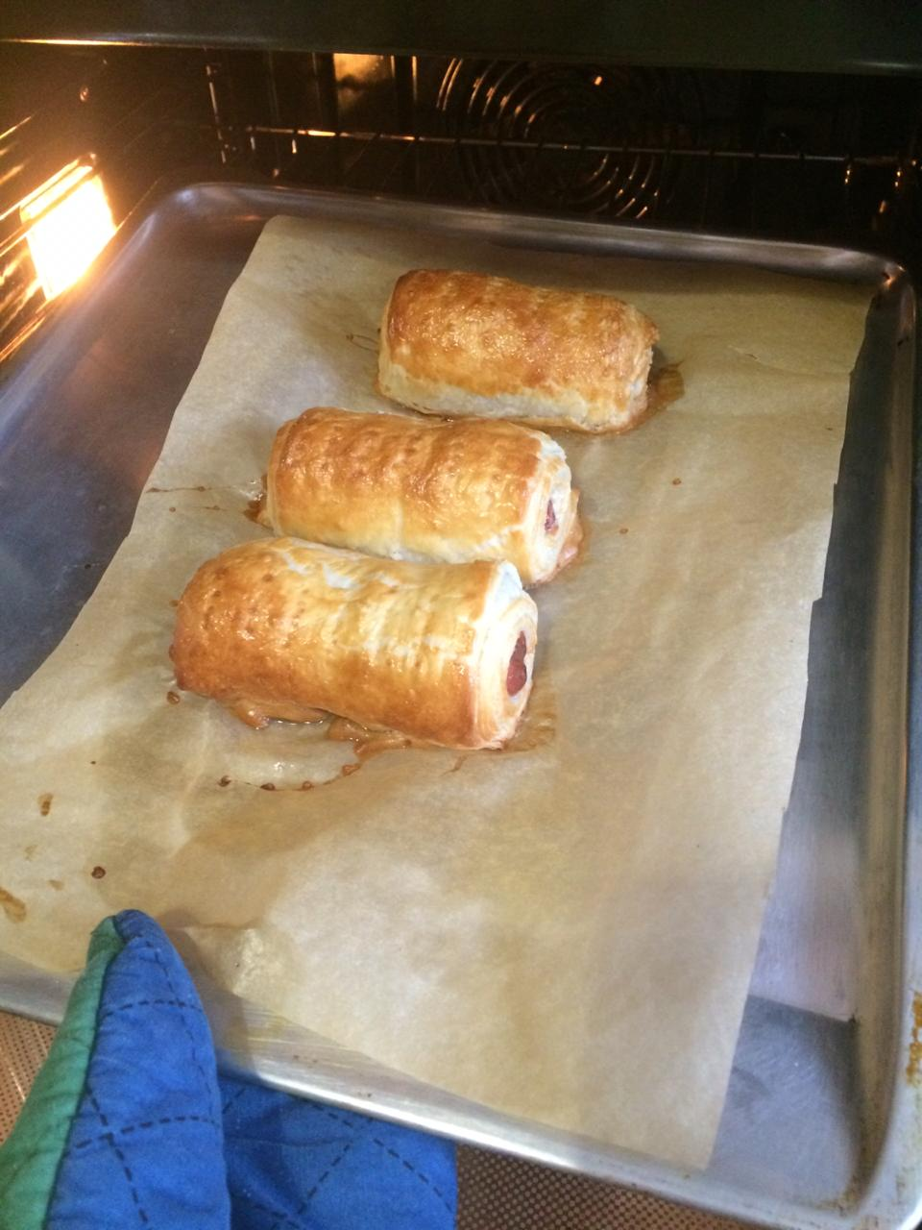
Сосиски из печки
Достаём сосиски
из духовки
Важно!!!
Будьте аккуратны, используйте прихватку

Slide 9
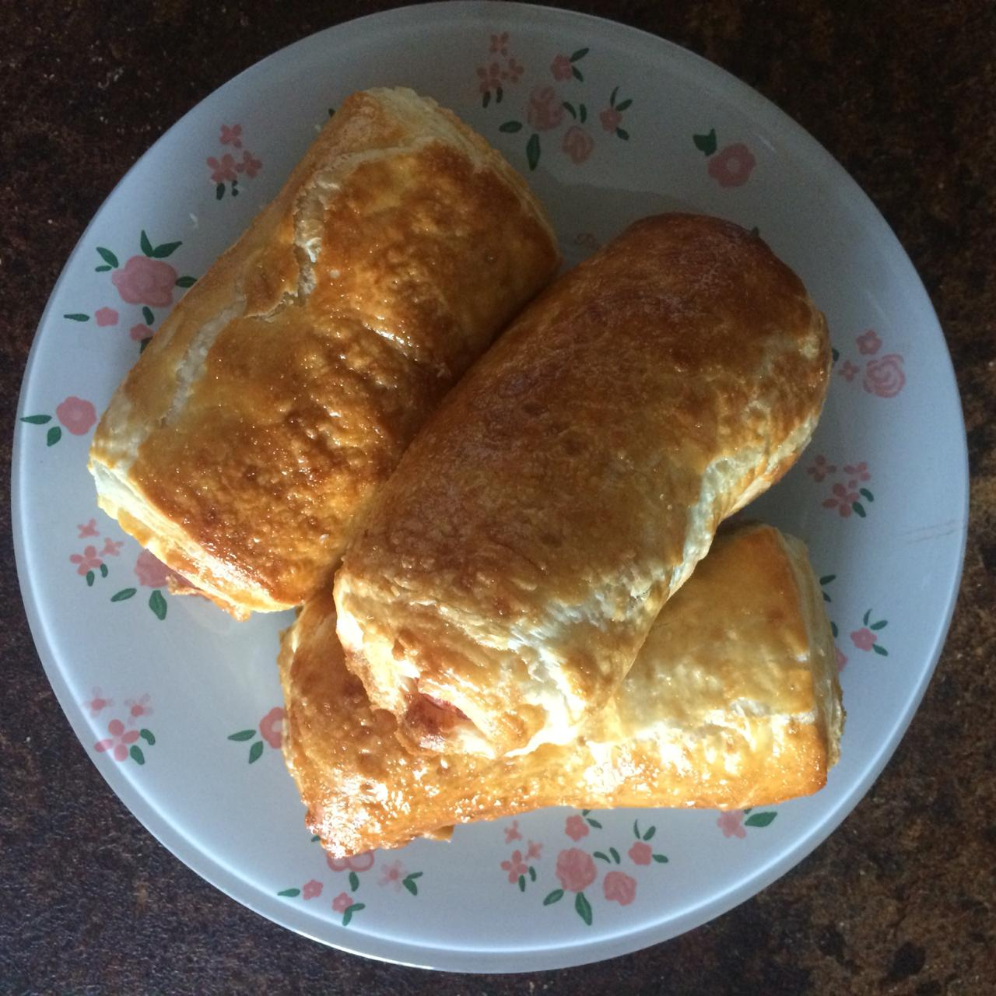
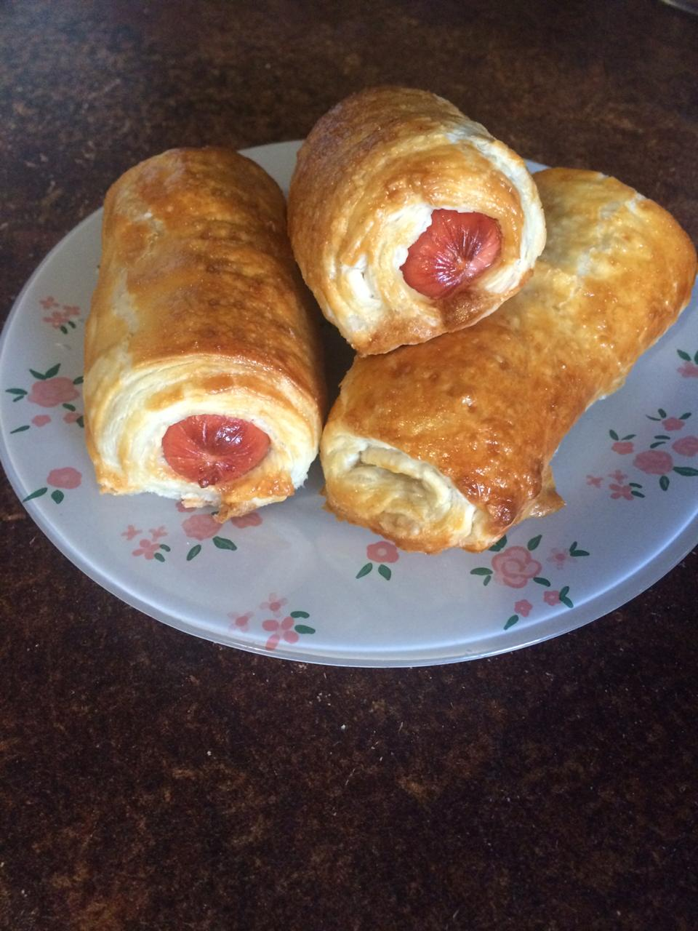
ПРИЯТНОГО АППЕТИТА!

Slide 10
Спасибо за внимание! :)

